Slide 1
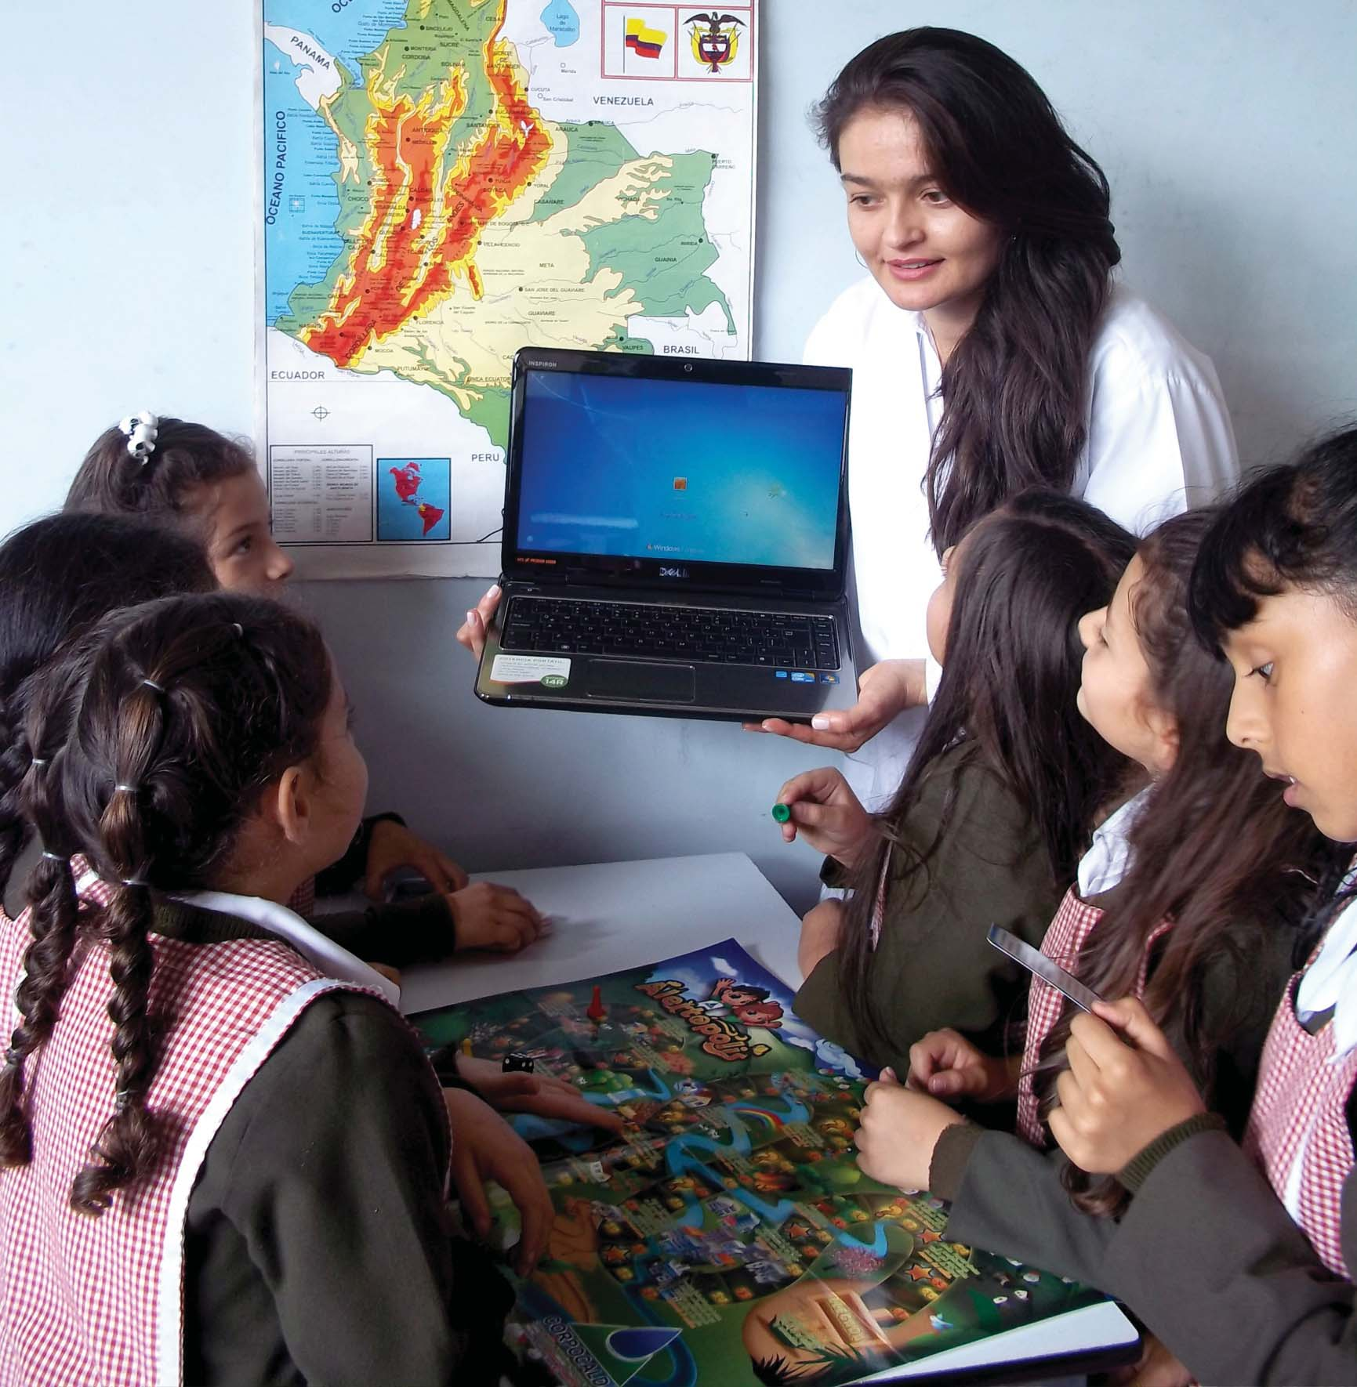
GUIA PLAN ESCOLAR PARA
LA GESTIÓN DEL RIESGO
COMITÉ DEPARTAMENTAL DE GESTIÓN DEL RIESGO
CALDAS
03/05/2016

Slide 2
Contenido
Objetivo
Estrategias para la gestión escolar del riesgo
Conceptos claves para la gestión escolar del riesgo
El quehacer de la escuela en la gestión del riesgo
Formulación del Plan Escolar para la GR

Slide 3

Objetivo
Objetivo General
Orientar en las instituciones educativas, en sus diferentes sedes y jornadas , la formulación, actualización e implementación de Planes Escolares para la Gestión del Riesgo; mediante el cual la comunidad educativa establece los objetivos, políticas, acciones y metas implementar los procesos de conocimiento del riesgo, intervención del riesgo, preparación para respuesta a emergencias, ejecución de la respuesta y preparación para la recuperación post desastre, asociados con los fenómenos de origen natural, socio – natural y antrópico.

Slide 4
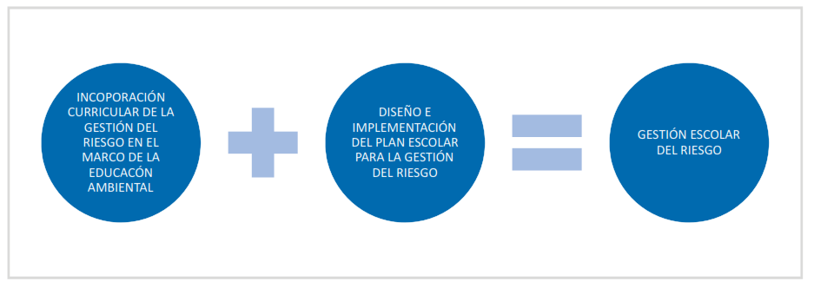
2. Estrategias para la gestión escolar del riesgo
1. Proyecto Educativo Institucional PEI
Es el instrumento que permite orientar procesos educativos para humanizar y lograr los fines de la educación a partir de la comprensión de las dinámicas del contexto en el que el proyecto tiene radio de acción. Implica estrategias, participación y concertación con la comunidad educativa y el establecimiento de fines de educación claros; los cuales deben estar conectados con las necesidades presentes y futuras de la población que atiende la escuela.
Entre las practicas ambientales se cuenta el riesgo que incide y los desastres que podrían incidir en el ámbito escolar. Conocer el Riesgo es el primer paso para orientar objetivos pedagógicos y administrativos de la escuela.
.

Slide 5
2. Estrategias para la gestión escolar del riesgo
2. Proyecto Ambiental Escolar – PRAE y Gestión del riesgo
Como instrumento de planeación de pedagogía y de didáctica para dinamizar la educación ambiental, que contribuye a reconocer los fenómenos naturales y los inducidos por el ser humano y las implicaciones de unos y otros y la generación del riesgo
Los desequilibrios ecológicos y las inter-relaciones entre el ser humano y la naturaleza, genera condiciones de riesgo y situaciones de emergencias y desastres.

Slide 6
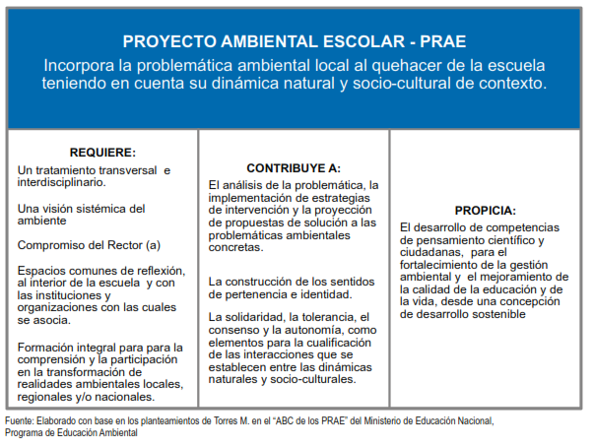
2. Estrategias para la gestión escolar del riesgo

Slide 7
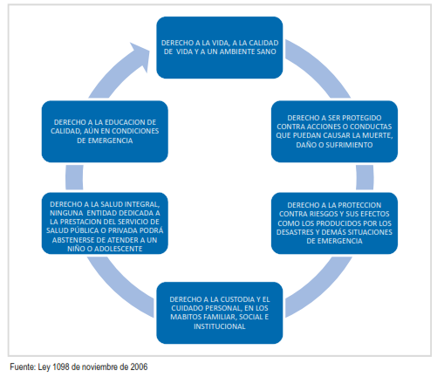
2. Estrategias para la gestión escolar del riesgo
Gestión del Riesgo desde un enfoque de derechos
Derechos de infancia y adolescencia asociados a la gestión del riesgo

Slide 8
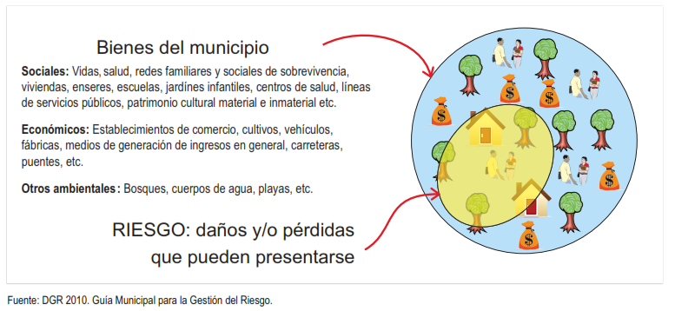
3. CONCEPTOS CLAVES PARA LA GESTIÓN DEL RIESGO
Riesgo
Conjunto de daños y/o perdidas sociales, económicas y ambientales que pueden llegar a presentarse en un espacio geográfico y periodo de tiempo determinados. Ver figura.

Slide 9
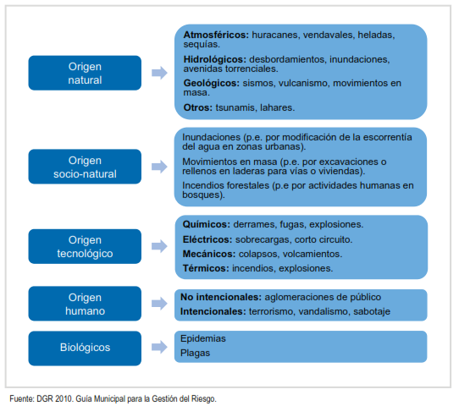
3. CONCEPTOS CLAVES PARA LA GESTIÓN DEL RIESGO
Amenaza
Peligro latente de que un evento físico de origen natural, o causado, o inducido por la acción humana de manera accidental, se presente con una severidad suficiente para causar pérdida de vidas, lesiones u otros impactos en la salud, así como también daños y pérdidas en los bienes, la infraestructura, los medios de sustento, la prestación de servicios y los recursos ambientales. Ley 1523 de 2012.
.

Slide 10
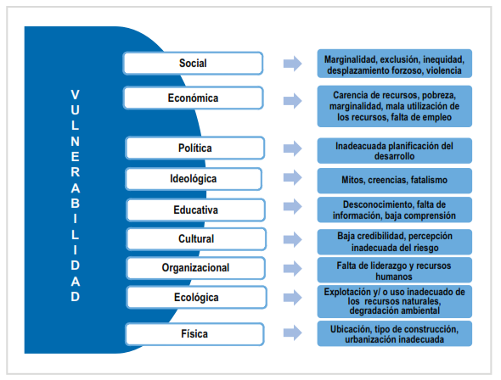
3. CONCEPTOS CLAVES PARA LA GESTIÓN DEL RIESGO
Vulnerabilidad
Susceptibilidad o fragilidad física, económica, social, ambiental o institucional que tiene una comunidad de ser afectada o de sufrir efectos adversos en caso de que un evento físico peligroso se presente. Ley 1523 de 2012.
.

Slide 11
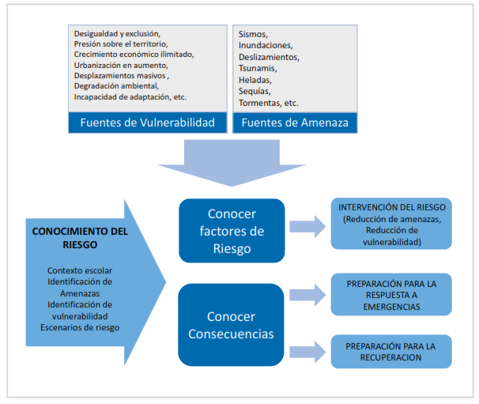
3. CONCEPTOS CLAVES PARA LA GESTIÓN DEL RIESGO

Slide 12
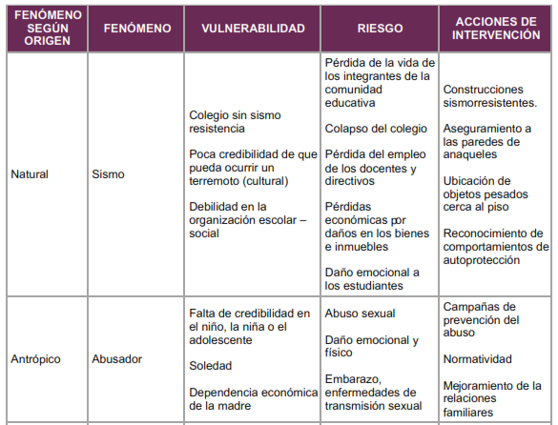
3. CONCEPTOS CLAVES PARA LA GESTIÓN DEL RIESGO
INTER-RELACIÓN ENTRE AMENAZA, VULNERABILIDAD Y RIESGO EN LAS INSTITUCIONES EDUCATIVAS

Slide 13
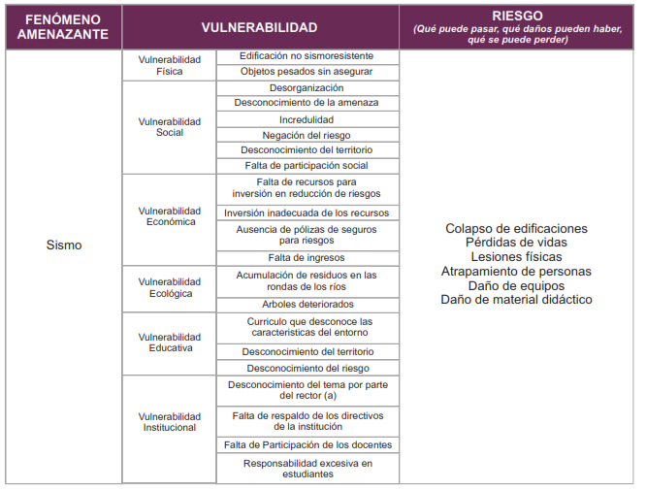
3. CONCEPTOS CLAVES PARA LA GESTIÓN DEL RIESGO
INTER-RELACIÓN DE CONCEPTOS PARA EL CASO DE SISMOS

Slide 14
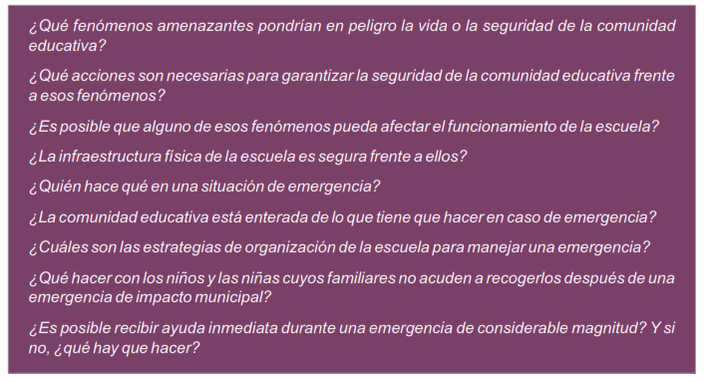
4. EL QUEHACER DE LA ESCUELA EN LA GESTIÓN DEL RIESGO
La escuela es el nicho para desarrollar competencias y capacidades para generar responsabilidad, motivación y compromiso frente a los derechos y deberes frente a las problemáticas de la sociedad.
Así mismo la comunidad educativa se debe plantear las siguientes preguntas en materia de gestión del riesgo y que justifiquen acciones fundamentales en las que debe participar: el plan escolar y la incorporación curricular

Slide 15
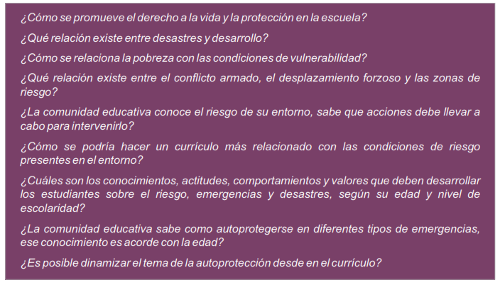
4. EL QUEHACER DE LA ESCUELA EN LA GESTIÓN DEL RIESGO
Algunas preguntas para reflexionar sobre la incorporación curricular

Slide 16
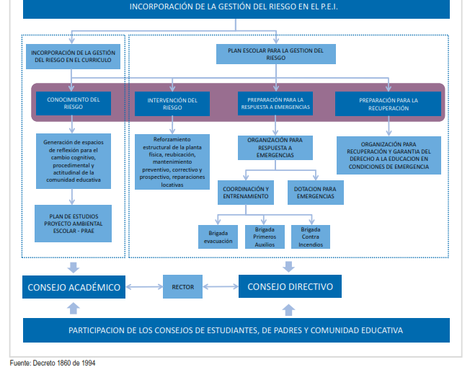
4. EL QUEHACER DE LA ESCUELA EN LA GESTIÓN DEL RIESGO

Slide 17
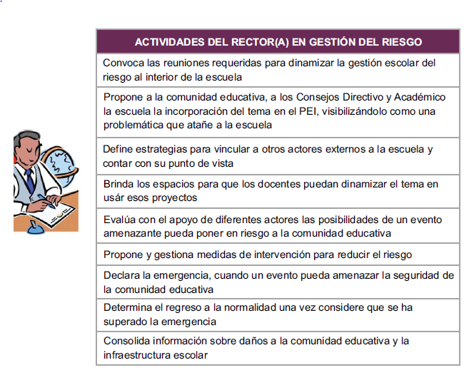
ACTIVIDADES DEL RECTOR EN LA GRD

Slide 18
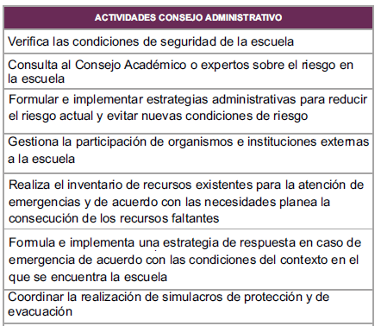
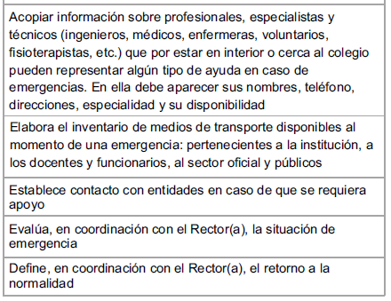
ROL DEL CONSEJO DIRECTIVO EN LA GRD

Slide 19
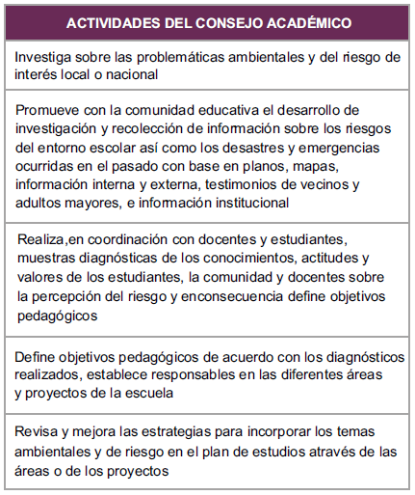
ROL DEL CONSEJO ACÁDEMICO

Slide 20
5. FORMULACIÓN PEGRD
5.1.Descripción de la estructura del PEGRD
Documento de acuerdo mediante el cual la comunidad educativa establece los objetivos, políticas, estrategias, acciones y metas para implementar y hacer seguimiento a los procesos básicos de gestión del riesgo
Conocer sus condiciones de riesgo asociados con el entorno, los espacios físicos institucionales y las actividades académicas.
Intervenir las condiciones de riesgo en sus causas
Protegerse financieramente frente a los daños y perdidas en infraestructura y equipos así como las personas
Prepararse para realizar una respuesta efectiva en caso de emergencias y desastres
Ejecutar respuesta de acuerdo con lo preparado
Prepararse para la pronta recuperación en caso de emergencias y desastres 􀁡􀁳􀁯􀁣􀁩􀁡􀁤􀁡􀁳􀀠 􀁣􀁯􀁮􀀠 􀁥􀁬􀀠 􀁥􀁮􀁴􀁯􀁲􀁮􀁯􀀬􀀠 􀁬􀁯􀁳􀀠 􀁥􀁳􀁰􀁡􀁣􀁩􀁯􀁳􀀠 􀁦􀃭􀁳􀁩􀁣􀁯􀁳􀀠
􀁩􀁮􀁳􀁴􀁩􀁴􀁵􀁣􀁩􀁯􀁮􀁡􀁬􀁥􀁳􀀠􀁹􀀠􀁬􀁡􀁳􀀠􀁡􀁣􀁴􀁩􀁶􀁩􀁤􀁡􀁤􀁥􀁳􀀠􀁡􀁣􀁡􀁤􀃩􀁭􀁩􀁣􀁡􀁳􀀮

Slide 21
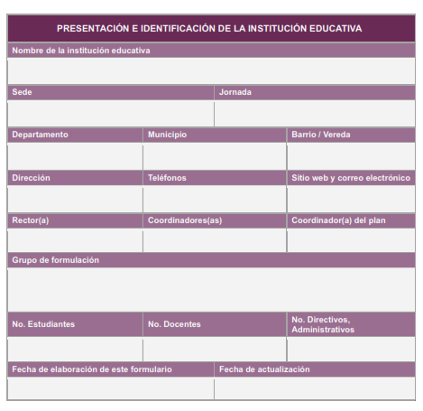
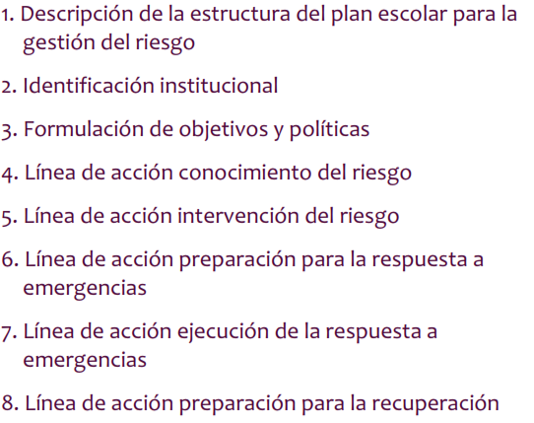
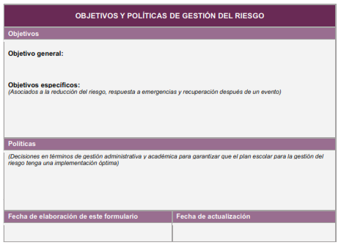
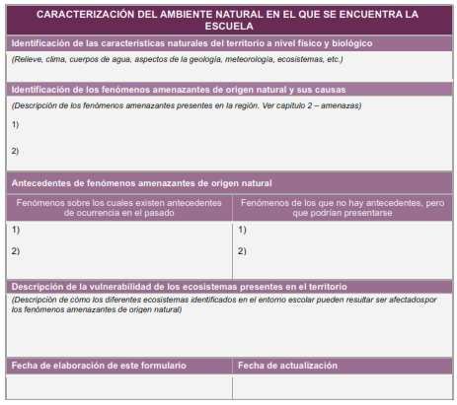
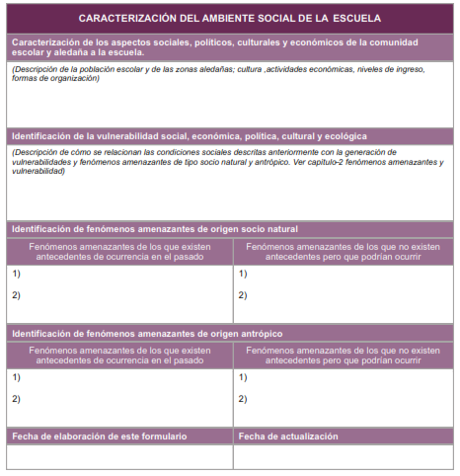
5. FORMULACIÓN DEL PLAN ESCOLAR PARA LA GESTIÓN DEL RIESGO

Slide 22
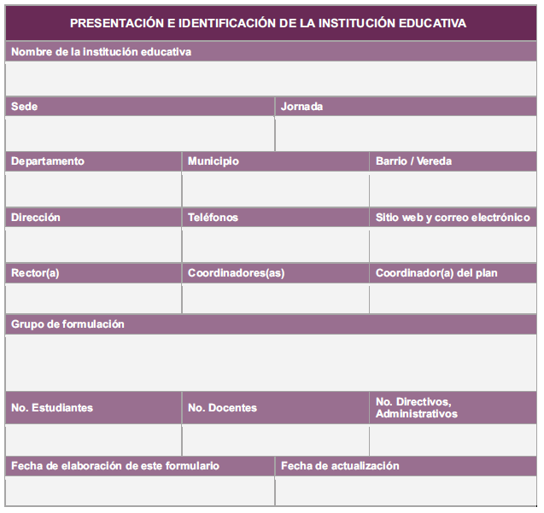
5. FORMULACIÓN PEGRD
5.2.Identificación institucional
􀁡􀁳􀁯􀁣􀁩􀁡􀁤􀁡􀁳􀀠 􀁣􀁯􀁮􀀠 􀁥􀁬􀀠 􀁥􀁮􀁴􀁯􀁲􀁮􀁯􀀬􀀠 􀁬􀁯􀁳􀀠 􀁥􀁳􀁰􀁡􀁣􀁩􀁯􀁳􀀠 􀁦􀃭􀁳􀁩􀁣􀁯􀁳􀀠
􀁩􀁮􀁳􀁴􀁩􀁴􀁵􀁣􀁩􀁯􀁮􀁡􀁬􀁥􀁳􀀠􀁹􀀠􀁬􀁡􀁳􀀠􀁡􀁣􀁴􀁩􀁶􀁩􀁤􀁡􀁤􀁥􀁳􀀠􀁡􀁣􀁡􀁤􀃩􀁭􀁩􀁣􀁡􀁳􀀮

Slide 23
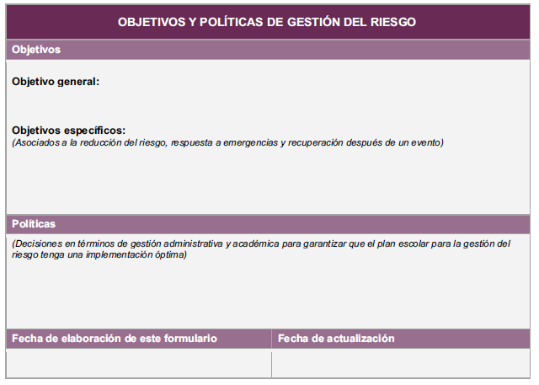
5. FORMULACIÓN PEGRD
5.3.Formulación de objetivos y políticas
􀁡􀁳􀁯􀁣􀁩􀁡􀁤􀁡􀁳􀀠 􀁣􀁯􀁮􀀠 􀁥􀁬􀀠 􀁥􀁮􀁴􀁯􀁲􀁮􀁯􀀬􀀠 􀁬􀁯􀁳􀀠 􀁥􀁳􀁰􀁡􀁣􀁩􀁯􀁳􀀠 􀁦􀃭􀁳􀁩􀁣􀁯􀁳􀀠
􀁩􀁮􀁳􀁴􀁩􀁴􀁵􀁣􀁩􀁯􀁮􀁡􀁬􀁥􀁳􀀠􀁹􀀠􀁬􀁡􀁳􀀠􀁡􀁣􀁴􀁩􀁶􀁩􀁤􀁡􀁤􀁥􀁳􀀠􀁡􀁣􀁡􀁤􀃩􀁭􀁩􀁣􀁡􀁳􀀮

Slide 24
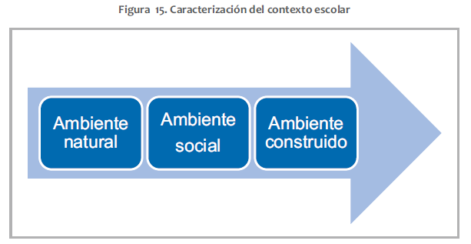
5. FORMULACIÓN PEGRD
5.4.Linea de acción conocimiento del riesgo
􀁡􀁳􀁯􀁣􀁩􀁡􀁤􀁡􀁳􀀠 􀁣􀁯􀁮􀀠 􀁥􀁬􀀠 􀁥􀁮􀁴􀁯􀁲􀁮􀁯􀀬􀀠 􀁬􀁯􀁳􀀠 􀁥􀁳􀁰􀁡􀁣􀁩􀁯􀁳􀀠 􀁦􀃭􀁳􀁩􀁣􀁯􀁳􀀠
􀁩􀁮􀁳􀁴􀁩􀁴􀁵􀁣􀁩􀁯􀁮􀁡􀁬􀁥􀁳􀀠􀁹􀀠􀁬􀁡􀁳􀀠􀁡􀁣􀁴􀁩􀁶􀁩􀁤􀁡􀁤􀁥􀁳􀀠􀁡􀁣􀁡􀁤􀃩􀁭􀁩􀁣􀁡􀁳􀀮

Slide 25
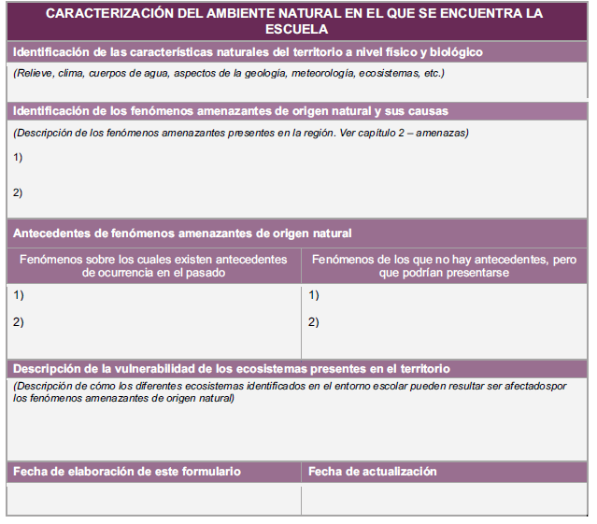
5. FORMULACIÓN PEGRD
5.4.Linea de acción conocimiento del riesgo
􀁡􀁳􀁯􀁣􀁩􀁡􀁤􀁡􀁳􀀠 􀁣􀁯􀁮􀀠 􀁥􀁬􀀠 􀁥􀁮􀁴􀁯􀁲􀁮􀁯􀀬􀀠 􀁬􀁯􀁳􀀠 􀁥􀁳􀁰􀁡􀁣􀁩􀁯􀁳􀀠 􀁦􀃭􀁳􀁩􀁣􀁯􀁳􀀠
􀁩􀁮􀁳􀁴􀁩􀁴􀁵􀁣􀁩􀁯􀁮􀁡􀁬􀁥􀁳􀀠􀁹􀀠􀁬􀁡􀁳􀀠􀁡􀁣􀁴􀁩􀁶􀁩􀁤􀁡􀁤􀁥􀁳􀀠􀁡􀁣􀁡􀁤􀃩􀁭􀁩􀁣􀁡􀁳􀀮

Slide 26
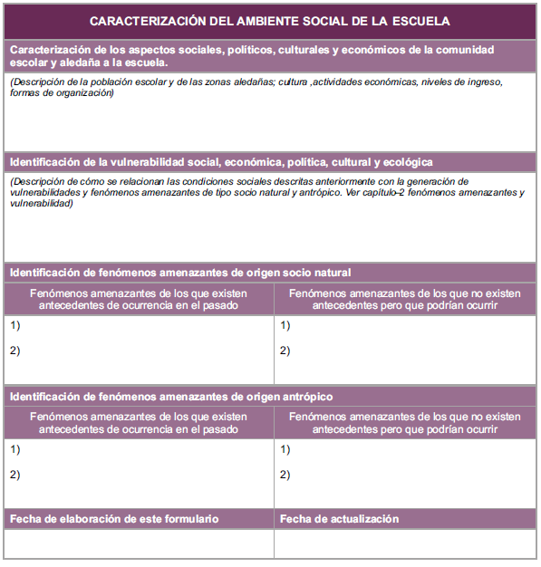
5. FORMULACIÓN PEGRD
5.4.Linea de acción conocimiento del riesgo
􀁡􀁳􀁯􀁣􀁩􀁡􀁤􀁡􀁳􀀠 􀁣􀁯􀁮􀀠 􀁥􀁬􀀠 􀁥􀁮􀁴􀁯􀁲􀁮􀁯􀀬􀀠 􀁬􀁯􀁳􀀠 􀁥􀁳􀁰􀁡􀁣􀁩􀁯􀁳􀀠 􀁦􀃭􀁳􀁩􀁣􀁯􀁳􀀠
􀁩􀁮􀁳􀁴􀁩􀁴􀁵􀁣􀁩􀁯􀁮􀁡􀁬􀁥􀁳􀀠􀁹􀀠􀁬􀁡􀁳􀀠􀁡􀁣􀁴􀁩􀁶􀁩􀁤􀁡􀁤􀁥􀁳􀀠􀁡􀁣􀁡􀁤􀃩􀁭􀁩􀁣􀁡􀁳􀀮

Slide 27
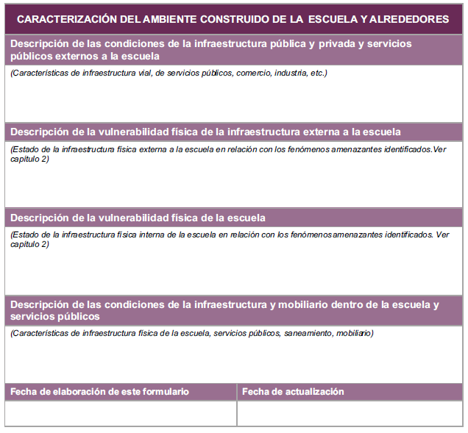
5. FORMULACIÓN PEGRD
5.4.Linea de acción conocimiento del riesgo
􀁡􀁳􀁯􀁣􀁩􀁡􀁤􀁡􀁳􀀠 􀁣􀁯􀁮􀀠 􀁥􀁬􀀠 􀁥􀁮􀁴􀁯􀁲􀁮􀁯􀀬􀀠 􀁬􀁯􀁳􀀠 􀁥􀁳􀁰􀁡􀁣􀁩􀁯􀁳􀀠 􀁦􀃭􀁳􀁩􀁣􀁯􀁳􀀠
􀁩􀁮􀁳􀁴􀁩􀁴􀁵􀁣􀁩􀁯􀁮􀁡􀁬􀁥􀁳􀀠􀁹􀀠􀁬􀁡􀁳􀀠􀁡􀁣􀁴􀁩􀁶􀁩􀁤􀁡􀁤􀁥􀁳􀀠􀁡􀁣􀁡􀁤􀃩􀁭􀁩􀁣􀁡􀁳􀀮

Slide 28
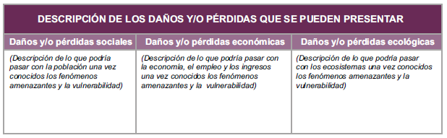
5. FORMULACIÓN PEGRD
5.4.Linea de acción conocimiento del riesgo
􀁡􀁳􀁯􀁣􀁩􀁡􀁤􀁡􀁳􀀠 􀁣􀁯􀁮􀀠 􀁥􀁬􀀠 􀁥􀁮􀁴􀁯􀁲􀁮􀁯􀀬􀀠 􀁬􀁯􀁳􀀠 􀁥􀁳􀁰􀁡􀁣􀁩􀁯􀁳􀀠 􀁦􀃭􀁳􀁩􀁣􀁯􀁳􀀠
􀁩􀁮􀁳􀁴􀁩􀁴􀁵􀁣􀁩􀁯􀁮􀁡􀁬􀁥􀁳􀀠􀁹􀀠􀁬􀁡􀁳􀀠􀁡􀁣􀁴􀁩􀁶􀁩􀁤􀁡􀁤􀁥􀁳􀀠􀁡􀁣􀁡􀁤􀃩􀁭􀁩􀁣􀁡􀁳􀀮

Slide 29
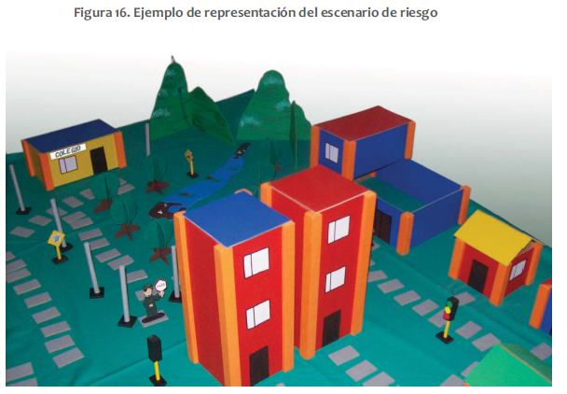
5. FORMULACIÓN PEGRD
5.4.Linea de acción conocimiento del riesgo
􀁡􀁳􀁯􀁣􀁩􀁡􀁤􀁡􀁳􀀠 􀁣􀁯􀁮􀀠 􀁥􀁬􀀠 􀁥􀁮􀁴􀁯􀁲􀁮􀁯􀀬􀀠 􀁬􀁯􀁳􀀠 􀁥􀁳􀁰􀁡􀁣􀁩􀁯􀁳􀀠 􀁦􀃭􀁳􀁩􀁣􀁯􀁳􀀠
􀁩􀁮􀁳􀁴􀁩􀁴􀁵􀁣􀁩􀁯􀁮􀁡􀁬􀁥􀁳􀀠􀁹􀀠􀁬􀁡􀁳􀀠􀁡􀁣􀁴􀁩􀁶􀁩􀁤􀁡􀁤􀁥􀁳􀀠􀁡􀁣􀁡􀁤􀃩􀁭􀁩􀁣􀁡􀁳􀀮

Slide 30
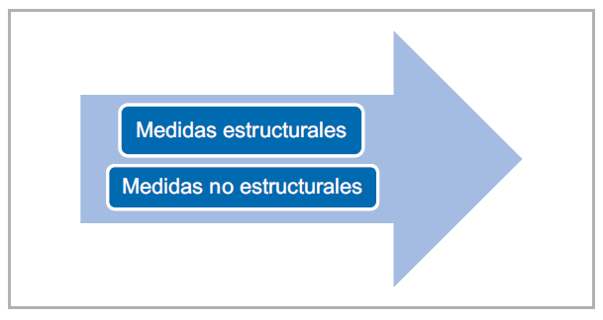
5. FORMULACIÓN PEGRD
5.4.Linea de acción REDUCCIÓN DEL RIESGO
􀁡􀁳􀁯􀁣􀁩􀁡􀁤􀁡􀁳􀀠 􀁣􀁯􀁮􀀠 􀁥􀁬􀀠 􀁥􀁮􀁴􀁯􀁲􀁮􀁯􀀬􀀠 􀁬􀁯􀁳􀀠 􀁥􀁳􀁰􀁡􀁣􀁩􀁯􀁳􀀠 􀁦􀃭􀁳􀁩􀁣􀁯􀁳􀀠
􀁩􀁮􀁳􀁴􀁩􀁴􀁵􀁣􀁩􀁯􀁮􀁡􀁬􀁥􀁳􀀠􀁹􀀠􀁬􀁡􀁳􀀠􀁡􀁣􀁴􀁩􀁶􀁩􀁤􀁡􀁤􀁥􀁳􀀠􀁡􀁣􀁡􀁤􀃩􀁭􀁩􀁣􀁡􀁳􀀮

Slide 31
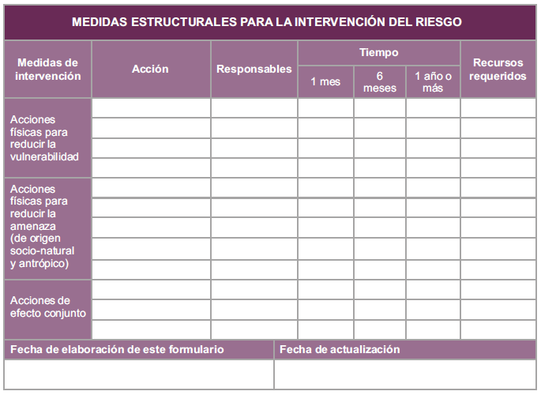
5. FORMULACIÓN PEGRD
5.4.Linea de acción REDUCCIÓN DEL RIESGO
􀁡􀁳􀁯􀁣􀁩􀁡􀁤􀁡􀁳􀀠 􀁣􀁯􀁮􀀠 􀁥􀁬􀀠 􀁥􀁮􀁴􀁯􀁲􀁮􀁯􀀬􀀠 􀁬􀁯􀁳􀀠 􀁥􀁳􀁰􀁡􀁣􀁩􀁯􀁳􀀠 􀁦􀃭􀁳􀁩􀁣􀁯􀁳􀀠
􀁩􀁮􀁳􀁴􀁩􀁴􀁵􀁣􀁩􀁯􀁮􀁡􀁬􀁥􀁳􀀠􀁹􀀠􀁬􀁡􀁳􀀠􀁡􀁣􀁴􀁩􀁶􀁩􀁤􀁡􀁤􀁥􀁳􀀠􀁡􀁣􀁡􀁤􀃩􀁭􀁩􀁣􀁡􀁳􀀮

Slide 32
5. FORMULACIÓN PEGRD
5.4.Linea de acción REDUCCIÓN DEL RIESGO
MEDIDAS NO ESTRUCTURALES
Reglamentación en las formas de uso del suelo
Reglamentación de practicas productivas que dan origen a los fenómenos amenzantes
La emisión y aplicación de códigos o normas de construcción
Al interior de la escuela
Reglamentaciones e instrucciones en el marco de manuales de convivencia de la escuela
Reglamentación de la movilidad de estudiantes en sitios criticos
Diseño e implementación de campañas educativas dirigidos a grupos vulnerables específicos
La incorporación curricular del tema en áreas fundamentales
􀁡􀁳􀁯􀁣􀁩􀁡􀁤􀁡􀁳􀀠 􀁣􀁯􀁮􀀠 􀁥􀁬􀀠 􀁥􀁮􀁴􀁯􀁲􀁮􀁯􀀬􀀠 􀁬􀁯􀁳􀀠 􀁥􀁳􀁰􀁡􀁣􀁩􀁯􀁳􀀠 􀁦􀃭􀁳􀁩􀁣􀁯􀁳􀀠
􀁩􀁮􀁳􀁴􀁩􀁴􀁵􀁣􀁩􀁯􀁮􀁡􀁬􀁥􀁳􀀠􀁹􀀠􀁬􀁡􀁳􀀠􀁡􀁣􀁴􀁩􀁶􀁩􀁤􀁡􀁤􀁥􀁳􀀠􀁡􀁣􀁡􀁤􀃩􀁭􀁩􀁣􀁡􀁳􀀮

Slide 33
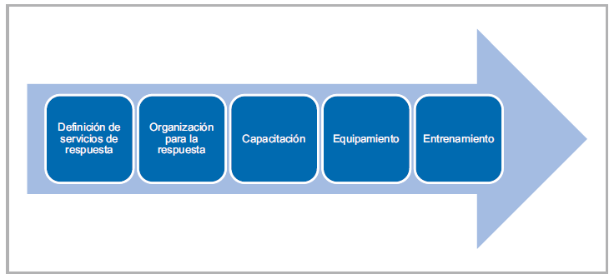
5. FORMULACIÓN PEGRD
5.5.Linea de acción PREPARACIÓN PARA LA RESPUESTA A EMERGENCIAS
􀁡􀁳􀁯􀁣􀁩􀁡􀁤􀁡􀁳􀀠 􀁣􀁯􀁮􀀠 􀁥􀁬􀀠 􀁥􀁮􀁴􀁯􀁲􀁮􀁯􀀬􀀠 􀁬􀁯􀁳􀀠 􀁥􀁳􀁰􀁡􀁣􀁩􀁯􀁳􀀠 􀁦􀃭􀁳􀁩􀁣􀁯􀁳􀀠
􀁩􀁮􀁳􀁴􀁩􀁴􀁵􀁣􀁩􀁯􀁮􀁡􀁬􀁥􀁳􀀠􀁹􀀠􀁬􀁡􀁳􀀠􀁡􀁣􀁴􀁩􀁶􀁩􀁤􀁡􀁤􀁥􀁳􀀠􀁡􀁣􀁡􀁤􀃩􀁭􀁩􀁣􀁡􀁳􀀮

Slide 34
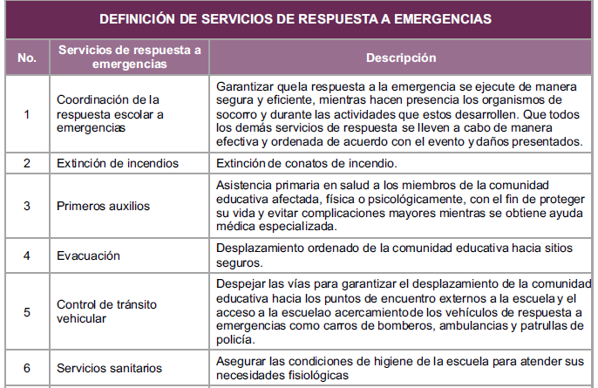
5. FORMULACIÓN PEGRD
5.5.Linea de acción PREPARACIÓN PARA LA RESPUESTA A EMERGENCIAS
􀁡􀁳􀁯􀁣􀁩􀁡􀁤􀁡􀁳􀀠 􀁣􀁯􀁮􀀠 􀁥􀁬􀀠 􀁥􀁮􀁴􀁯􀁲􀁮􀁯􀀬􀀠 􀁬􀁯􀁳􀀠 􀁥􀁳􀁰􀁡􀁣􀁩􀁯􀁳􀀠 􀁦􀃭􀁳􀁩􀁣􀁯􀁳􀀠
􀁩􀁮􀁳􀁴􀁩􀁴􀁵􀁣􀁩􀁯􀁮􀁡􀁬􀁥􀁳􀀠􀁹􀀠􀁬􀁡􀁳􀀠􀁡􀁣􀁴􀁩􀁶􀁩􀁤􀁡􀁤􀁥􀁳􀀠􀁡􀁣􀁡􀁤􀃩􀁭􀁩􀁣􀁡􀁳􀀮

Slide 35
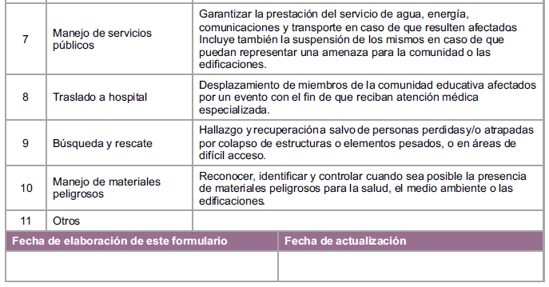
5. FORMULACIÓN PEGRD
5.5.Linea de acción PREPARACIÓN PARA LA RESPUESTA A EMERGENCIAS
􀁡􀁳􀁯􀁣􀁩􀁡􀁤􀁡􀁳􀀠 􀁣􀁯􀁮􀀠 􀁥􀁬􀀠 􀁥􀁮􀁴􀁯􀁲􀁮􀁯􀀬􀀠 􀁬􀁯􀁳􀀠 􀁥􀁳􀁰􀁡􀁣􀁩􀁯􀁳􀀠 􀁦􀃭􀁳􀁩􀁣􀁯􀁳􀀠
􀁩􀁮􀁳􀁴􀁩􀁴􀁵􀁣􀁩􀁯􀁮􀁡􀁬􀁥􀁳􀀠􀁹􀀠􀁬􀁡􀁳􀀠􀁡􀁣􀁴􀁩􀁶􀁩􀁤􀁡􀁤􀁥􀁳􀀠􀁡􀁣􀁡􀁤􀃩􀁭􀁩􀁣􀁡􀁳􀀮

Slide 36
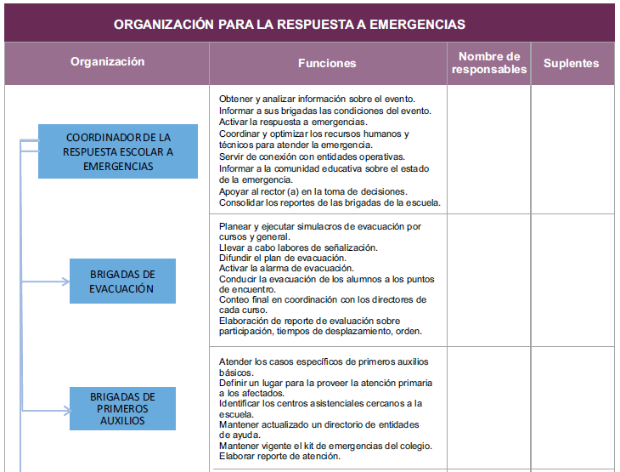
5. FORMULACIÓN PEGRD
5.5.Linea de acción PREPARACIÓN PARA LA RESPUESTA A EMERGENCIAS
􀁡􀁳􀁯􀁣􀁩􀁡􀁤􀁡􀁳􀀠 􀁣􀁯􀁮􀀠 􀁥􀁬􀀠 􀁥􀁮􀁴􀁯􀁲􀁮􀁯􀀬􀀠 􀁬􀁯􀁳􀀠 􀁥􀁳􀁰􀁡􀁣􀁩􀁯􀁳􀀠 􀁦􀃭􀁳􀁩􀁣􀁯􀁳􀀠
􀁩􀁮􀁳􀁴􀁩􀁴􀁵􀁣􀁩􀁯􀁮􀁡􀁬􀁥􀁳􀀠􀁹􀀠􀁬􀁡􀁳􀀠􀁡􀁣􀁴􀁩􀁶􀁩􀁤􀁡􀁤􀁥􀁳􀀠􀁡􀁣􀁡􀁤􀃩􀁭􀁩􀁣􀁡􀁳􀀮

Slide 37
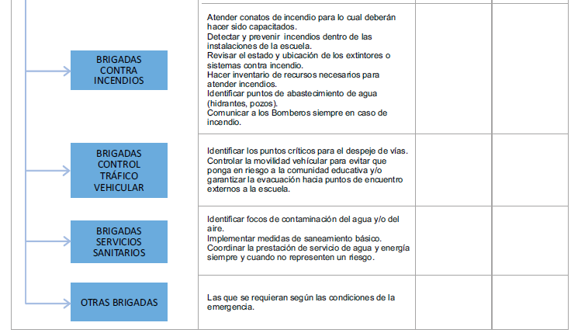
5. FORMULACIÓN PEGRD
5.5.Linea de acción PREPARACIÓN PARA LA RESPUESTA A EMERGENCIAS
􀁡􀁳􀁯􀁣􀁩􀁡􀁤􀁡􀁳􀀠 􀁣􀁯􀁮􀀠 􀁥􀁬􀀠 􀁥􀁮􀁴􀁯􀁲􀁮􀁯􀀬􀀠 􀁬􀁯􀁳􀀠 􀁥􀁳􀁰􀁡􀁣􀁩􀁯􀁳􀀠 􀁦􀃭􀁳􀁩􀁣􀁯􀁳􀀠
􀁩􀁮􀁳􀁴􀁩􀁴􀁵􀁣􀁩􀁯􀁮􀁡􀁬􀁥􀁳􀀠􀁹􀀠􀁬􀁡􀁳􀀠􀁡􀁣􀁴􀁩􀁶􀁩􀁤􀁡􀁤􀁥􀁳􀀠􀁡􀁣􀁡􀁤􀃩􀁭􀁩􀁣􀁡􀁳􀀮

Slide 38
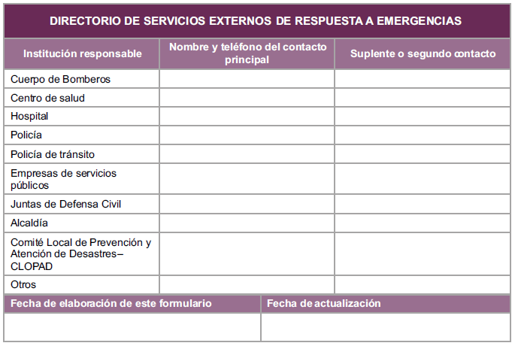
5. FORMULACIÓN PEGRD
5.5.Linea de acción PREPARACIÓN PARA LA RESPUESTA A EMERGENCIAS
􀁡􀁳􀁯􀁣􀁩􀁡􀁤􀁡􀁳􀀠 􀁣􀁯􀁮􀀠 􀁥􀁬􀀠 􀁥􀁮􀁴􀁯􀁲􀁮􀁯􀀬􀀠 􀁬􀁯􀁳􀀠 􀁥􀁳􀁰􀁡􀁣􀁩􀁯􀁳􀀠 􀁦􀃭􀁳􀁩􀁣􀁯􀁳􀀠
􀁩􀁮􀁳􀁴􀁩􀁴􀁵􀁣􀁩􀁯􀁮􀁡􀁬􀁥􀁳􀀠􀁹􀀠􀁬􀁡􀁳􀀠􀁡􀁣􀁴􀁩􀁶􀁩􀁤􀁡􀁤􀁥􀁳􀀠􀁡􀁣􀁡􀁤􀃩􀁭􀁩􀁣􀁡􀁳􀀮

Slide 39
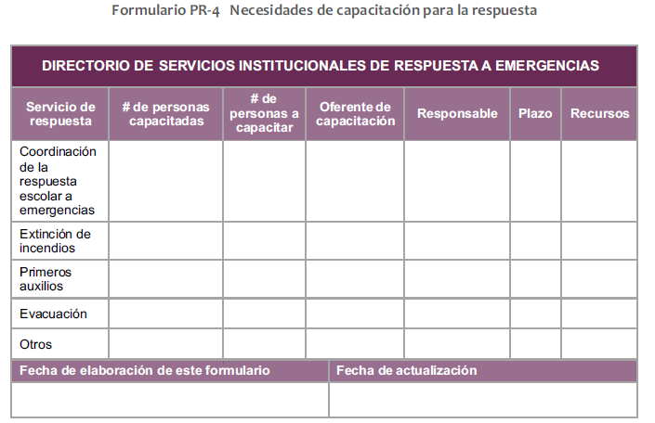
5. FORMULACIÓN PEGRD
5.5.Linea de acción PREPARACIÓN PARA LA RESPUESTA A EMERGENCIAS
􀁡􀁳􀁯􀁣􀁩􀁡􀁤􀁡􀁳􀀠 􀁣􀁯􀁮􀀠 􀁥􀁬􀀠 􀁥􀁮􀁴􀁯􀁲􀁮􀁯􀀬􀀠 􀁬􀁯􀁳􀀠 􀁥􀁳􀁰􀁡􀁣􀁩􀁯􀁳􀀠 􀁦􀃭􀁳􀁩􀁣􀁯􀁳􀀠
􀁩􀁮􀁳􀁴􀁩􀁴􀁵􀁣􀁩􀁯􀁮􀁡􀁬􀁥􀁳􀀠􀁹􀀠􀁬􀁡􀁳􀀠􀁡􀁣􀁴􀁩􀁶􀁩􀁤􀁡􀁤􀁥􀁳􀀠􀁡􀁣􀁡􀁤􀃩􀁭􀁩􀁣􀁡􀁳􀀮

Slide 40
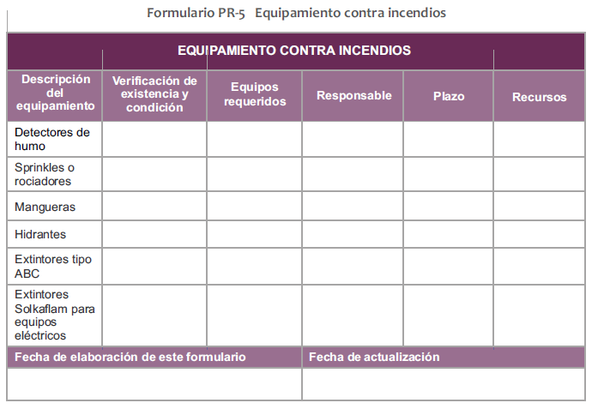
5. FORMULACIÓN PEGRD
5.5.Linea de acción PREPARACIÓN PARA LA RESPUESTA A EMERGENCIAS
􀁡􀁳􀁯􀁣􀁩􀁡􀁤􀁡􀁳􀀠 􀁣􀁯􀁮􀀠 􀁥􀁬􀀠 􀁥􀁮􀁴􀁯􀁲􀁮􀁯􀀬􀀠 􀁬􀁯􀁳􀀠 􀁥􀁳􀁰􀁡􀁣􀁩􀁯􀁳􀀠 􀁦􀃭􀁳􀁩􀁣􀁯􀁳􀀠
􀁩􀁮􀁳􀁴􀁩􀁴􀁵􀁣􀁩􀁯􀁮􀁡􀁬􀁥􀁳􀀠􀁹􀀠􀁬􀁡􀁳􀀠􀁡􀁣􀁴􀁩􀁶􀁩􀁤􀁡􀁤􀁥􀁳􀀠􀁡􀁣􀁡􀁤􀃩􀁭􀁩􀁣􀁡􀁳􀀮

Slide 41
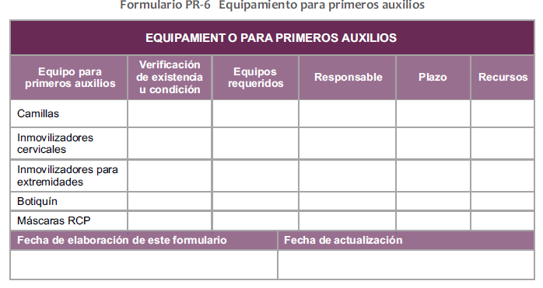
5. FORMULACIÓN PEGRD
5.5.Linea de acción PREPARACIÓN PARA LA RESPUESTA A EMERGENCIAS
􀁡􀁳􀁯􀁣􀁩􀁡􀁤􀁡􀁳􀀠 􀁣􀁯􀁮􀀠 􀁥􀁬􀀠 􀁥􀁮􀁴􀁯􀁲􀁮􀁯􀀬􀀠 􀁬􀁯􀁳􀀠 􀁥􀁳􀁰􀁡􀁣􀁩􀁯􀁳􀀠 􀁦􀃭􀁳􀁩􀁣􀁯􀁳􀀠
􀁩􀁮􀁳􀁴􀁩􀁴􀁵􀁣􀁩􀁯􀁮􀁡􀁬􀁥􀁳􀀠􀁹􀀠􀁬􀁡􀁳􀀠􀁡􀁣􀁴􀁩􀁶􀁩􀁤􀁡􀁤􀁥􀁳􀀠􀁡􀁣􀁡􀁤􀃩􀁭􀁩􀁣􀁡􀁳􀀮

Slide 42
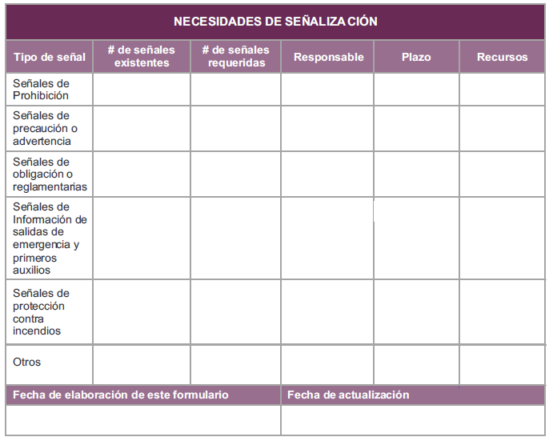
5. FORMULACIÓN PEGRD
5.5.Linea de acción PREPARACIÓN PARA LA RESPUESTA A EMERGENCIAS
􀁡􀁳􀁯􀁣􀁩􀁡􀁤􀁡􀁳􀀠 􀁣􀁯􀁮􀀠 􀁥􀁬􀀠 􀁥􀁮􀁴􀁯􀁲􀁮􀁯􀀬􀀠 􀁬􀁯􀁳􀀠 􀁥􀁳􀁰􀁡􀁣􀁩􀁯􀁳􀀠 􀁦􀃭􀁳􀁩􀁣􀁯􀁳􀀠
􀁩􀁮􀁳􀁴􀁩􀁴􀁵􀁣􀁩􀁯􀁮􀁡􀁬􀁥􀁳􀀠􀁹􀀠􀁬􀁡􀁳􀀠􀁡􀁣􀁴􀁩􀁶􀁩􀁤􀁡􀁤􀁥􀁳􀀠􀁡􀁣􀁡􀁤􀃩􀁭􀁩􀁣􀁡􀁳􀀮

Slide 43
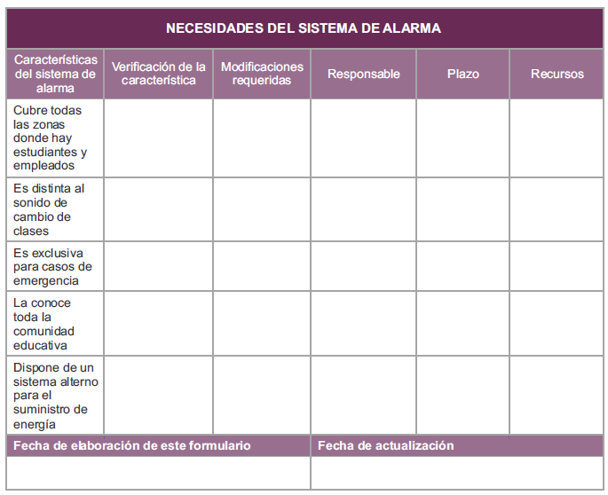
5. FORMULACIÓN PEGRD
5.5.Linea de acción PREPARACIÓN PARA LA RESPUESTA A EMERGENCIAS
􀁡􀁳􀁯􀁣􀁩􀁡􀁤􀁡􀁳􀀠 􀁣􀁯􀁮􀀠 􀁥􀁬􀀠 􀁥􀁮􀁴􀁯􀁲􀁮􀁯􀀬􀀠 􀁬􀁯􀁳􀀠 􀁥􀁳􀁰􀁡􀁣􀁩􀁯􀁳􀀠 􀁦􀃭􀁳􀁩􀁣􀁯􀁳􀀠
􀁩􀁮􀁳􀁴􀁩􀁴􀁵􀁣􀁩􀁯􀁮􀁡􀁬􀁥􀁳􀀠􀁹􀀠􀁬􀁡􀁳􀀠􀁡􀁣􀁴􀁩􀁶􀁩􀁤􀁡􀁤􀁥􀁳􀀠􀁡􀁣􀁡􀁤􀃩􀁭􀁩􀁣􀁡􀁳􀀮

Slide 44
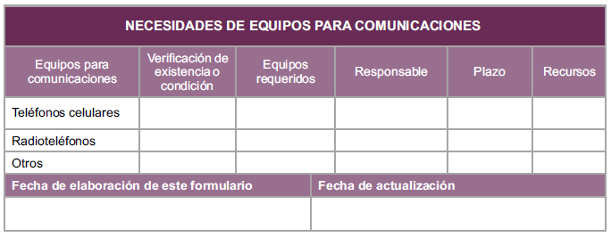
5. FORMULACIÓN PEGRD
5.5.Linea de acción PREPARACIÓN PARA LA RESPUESTA A EMERGENCIAS
􀁡􀁳􀁯􀁣􀁩􀁡􀁤􀁡􀁳􀀠 􀁣􀁯􀁮􀀠 􀁥􀁬􀀠 􀁥􀁮􀁴􀁯􀁲􀁮􀁯􀀬􀀠 􀁬􀁯􀁳􀀠 􀁥􀁳􀁰􀁡􀁣􀁩􀁯􀁳􀀠 􀁦􀃭􀁳􀁩􀁣􀁯􀁳􀀠
􀁩􀁮􀁳􀁴􀁩􀁴􀁵􀁣􀁩􀁯􀁮􀁡􀁬􀁥􀁳􀀠􀁹􀀠􀁬􀁡􀁳􀀠􀁡􀁣􀁴􀁩􀁶􀁩􀁤􀁡􀁤􀁥􀁳􀀠􀁡􀁣􀁡􀁤􀃩􀁭􀁩􀁣􀁡􀁳􀀮

Slide 45
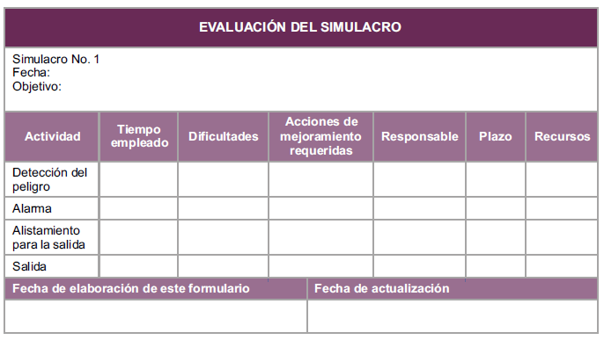
5. FORMULACIÓN PEGRD
5.5.Linea de acción PREPARACIÓN PARA LA RESPUESTA A EMERGENCIAS
􀁡􀁳􀁯􀁣􀁩􀁡􀁤􀁡􀁳􀀠 􀁣􀁯􀁮􀀠 􀁥􀁬􀀠 􀁥􀁮􀁴􀁯􀁲􀁮􀁯􀀬􀀠 􀁬􀁯􀁳􀀠 􀁥􀁳􀁰􀁡􀁣􀁩􀁯􀁳􀀠 􀁦􀃭􀁳􀁩􀁣􀁯􀁳􀀠
􀁩􀁮􀁳􀁴􀁩􀁴􀁵􀁣􀁩􀁯􀁮􀁡􀁬􀁥􀁳􀀠􀁹􀀠􀁬􀁡􀁳􀀠􀁡􀁣􀁴􀁩􀁶􀁩􀁤􀁡􀁤􀁥􀁳􀀠􀁡􀁣􀁡􀁤􀃩􀁭􀁩􀁣􀁡􀁳􀀮

Slide 46
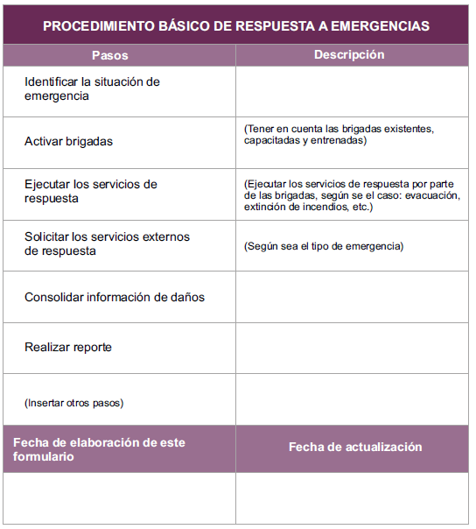
5. FORMULACIÓN PEGRD
5.6.Linea de acción EJECUCIÓN DE LA RESPUESTA A EMERGENCIAS
􀁡􀁳􀁯􀁣􀁩􀁡􀁤􀁡􀁳􀀠 􀁣􀁯􀁮􀀠 􀁥􀁬􀀠 􀁥􀁮􀁴􀁯􀁲􀁮􀁯􀀬􀀠 􀁬􀁯􀁳􀀠 􀁥􀁳􀁰􀁡􀁣􀁩􀁯􀁳􀀠 􀁦􀃭􀁳􀁩􀁣􀁯􀁳􀀠
􀁩􀁮􀁳􀁴􀁩􀁴􀁵􀁣􀁩􀁯􀁮􀁡􀁬􀁥􀁳􀀠􀁹􀀠􀁬􀁡􀁳􀀠􀁡􀁣􀁴􀁩􀁶􀁩􀁤􀁡􀁤􀁥􀁳􀀠􀁡􀁣􀁡􀁤􀃩􀁭􀁩􀁣􀁡􀁳􀀮

Slide 47
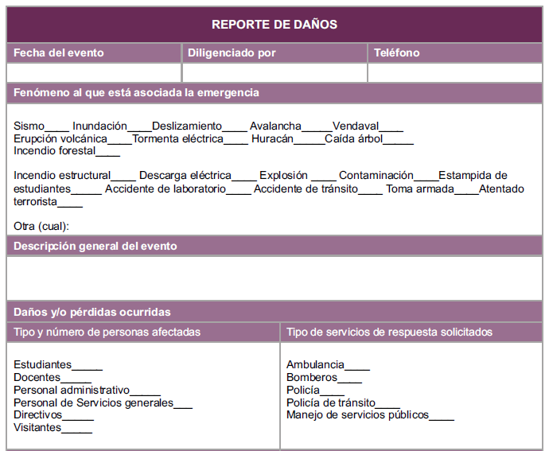
5. FORMULACIÓN PEGRD
5.6.Linea de acción EJECUCIÓN DE LA RESPUESTA A EMERGENCIAS
􀁡􀁳􀁯􀁣􀁩􀁡􀁤􀁡􀁳􀀠 􀁣􀁯􀁮􀀠 􀁥􀁬􀀠 􀁥􀁮􀁴􀁯􀁲􀁮􀁯􀀬􀀠 􀁬􀁯􀁳􀀠 􀁥􀁳􀁰􀁡􀁣􀁩􀁯􀁳􀀠 􀁦􀃭􀁳􀁩􀁣􀁯􀁳􀀠
􀁩􀁮􀁳􀁴􀁩􀁴􀁵􀁣􀁩􀁯􀁮􀁡􀁬􀁥􀁳􀀠􀁹􀀠􀁬􀁡􀁳􀀠􀁡􀁣􀁴􀁩􀁶􀁩􀁤􀁡􀁤􀁥􀁳􀀠􀁡􀁣􀁡􀁤􀃩􀁭􀁩􀁣􀁡􀁳􀀮

Slide 48
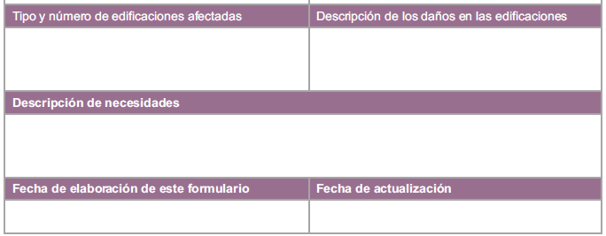
5. FORMULACIÓN PEGRD
5.6.Linea de acción EJECUCIÓN DE LA RESPUESTA A EMERGENCIAS
􀁡􀁳􀁯􀁣􀁩􀁡􀁤􀁡􀁳􀀠 􀁣􀁯􀁮􀀠 􀁥􀁬􀀠 􀁥􀁮􀁴􀁯􀁲􀁮􀁯􀀬􀀠 􀁬􀁯􀁳􀀠 􀁥􀁳􀁰􀁡􀁣􀁩􀁯􀁳􀀠 􀁦􀃭􀁳􀁩􀁣􀁯􀁳􀀠
􀁩􀁮􀁳􀁴􀁩􀁴􀁵􀁣􀁩􀁯􀁮􀁡􀁬􀁥􀁳􀀠􀁹􀀠􀁬􀁡􀁳􀀠􀁡􀁣􀁴􀁩􀁶􀁩􀁤􀁡􀁤􀁥􀁳􀀠􀁡􀁣􀁡􀁤􀃩􀁭􀁩􀁣􀁡􀁳􀀮

Slide 49
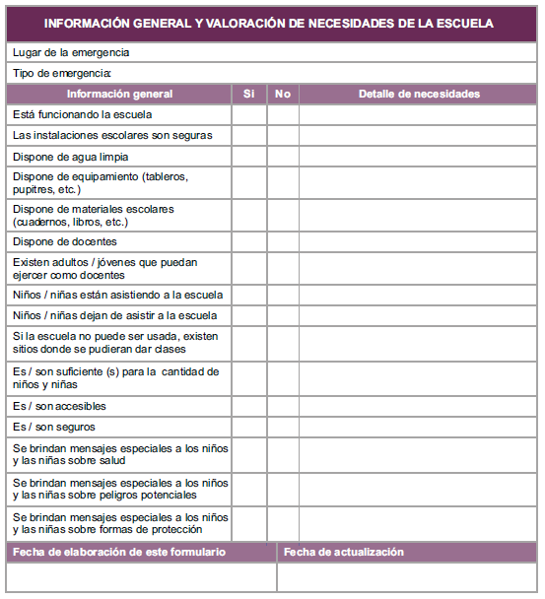
5. FORMULACIÓN PEGRD
5.7.Linea de acción PREPARATIVOS PARA LA RECUPERACIÓN
􀁡􀁳􀁯􀁣􀁩􀁡􀁤􀁡􀁳􀀠 􀁣􀁯􀁮􀀠 􀁥􀁬􀀠 􀁥􀁮􀁴􀁯􀁲􀁮􀁯􀀬􀀠 􀁬􀁯􀁳􀀠 􀁥􀁳􀁰􀁡􀁣􀁩􀁯􀁳􀀠 􀁦􀃭􀁳􀁩􀁣􀁯􀁳􀀠
􀁩􀁮􀁳􀁴􀁩􀁴􀁵􀁣􀁩􀁯􀁮􀁡􀁬􀁥􀁳􀀠􀁹􀀠􀁬􀁡􀁳􀀠􀁡􀁣􀁴􀁩􀁶􀁩􀁤􀁡􀁤􀁥􀁳􀀠􀁡􀁣􀁡􀁤􀃩􀁭􀁩􀁣􀁡􀁳􀀮

Slide 50
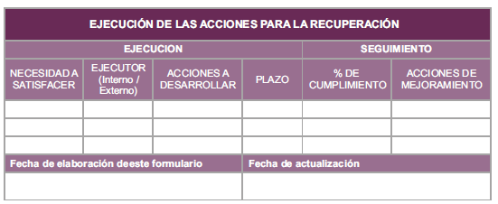
5. FORMULACIÓN PEGRD
5.7.Linea de acción PREPARATIVOS PARA LA RECUPERACIÓN
􀁡􀁳􀁯􀁣􀁩􀁡􀁤􀁡􀁳􀀠 􀁣􀁯􀁮􀀠 􀁥􀁬􀀠 􀁥􀁮􀁴􀁯􀁲􀁮􀁯􀀬􀀠 􀁬􀁯􀁳􀀠 􀁥􀁳􀁰􀁡􀁣􀁩􀁯􀁳􀀠 􀁦􀃭􀁳􀁩􀁣􀁯􀁳􀀠
􀁩􀁮􀁳􀁴􀁩􀁴􀁵􀁣􀁩􀁯􀁮􀁡􀁬􀁥􀁳􀀠􀁹􀀠􀁬􀁡􀁳􀀠􀁡􀁣􀁴􀁩􀁶􀁩􀁤􀁡􀁤􀁥􀁳􀀠􀁡􀁣􀁡􀁤􀃩􀁭􀁩􀁣􀁡􀁳􀀮

Slide 51
Muchas gracias !!!
Diego Rivera
diego.rivera@gestiondelriesgo.gov.co
Subdirección de Reducción del Riesgo
UNIDAD NACIONAL PARA LA GESTIÓN DEL RIESGO DE DESASTRES –UNGRD-

